Slide 1

第4章 内容回顾
进程间通信的各种方法
  信号
  文件锁
  管道和FIFO
  信号量
  消息队列
  共享内存

Slide 2
第5章
网络编程（上）

Slide 3
预习检查
网络模型有哪两类？
OSI、TCP/IP
OSI有哪七层？
物理层、数据链路层、网络层、传输层、会话层、表示层、应用层
端口号的作用？
区别不同服务

Slide 4
本章目标
理解网络基本概念
掌握OSI 与TCP/IP模型每一层的名称与功能
理解数据在网络中传输过程中，数据包封装和拆封装的过程
理解TCP协议下的客户端和服务器端模型
掌握TCP协议网络编程

Slide 5
本章结构
网络模型
数据的封装和拆封
网络基础
TCP/IP协议
服务和端口
网络编程（上）
域名
Socket编程基础知识
套接字创建与关闭
Socket编程
连接远程主机
Socket I/O API
单客户服务器例子
多客户端服务器例子

Slide 6











网络简介
网络是由某种传输介质，如电线或电缆所连接的一组计算机和其他设备
网络的功能
  共享设备和数据
  管理方便,监控方便
  提高处理能力
Healthcare
Gov B2B
mCommerce
Content
Presentation
Wall ^{St}
Live Data
A
Internet TV
Education
A
A
$
$
$
Interactive Gaming
Internet Conference
$
A
$
Music Distribution
A
Pay Per View
Storage
Applications
Notes:
导入语：计算机的发展过程是计算机与通信技术融合的一个过程，它经历了60年代的萌芽，70年代的兴起到80年代的发展和网络互联，90年代的INTERNET几个过程。
1946年，世界第一台计算机问世。当进由于计算机体积庞大，价格高，数量少，用户要使用计算机，就必须将数据和程序制成纸带或卡片，再送到计算机中心去处理，这样效率很差也不方便。人们总是喜欢技术取巧，发现这个事情比较麻烦，他就会想办法使它变得简单。1954年，出现了一种被称作收发器的终端，人们使用这种终端首次实现了将穿孔卡片上的数据通过电话线路发送到远地的计算机。有人将这种最简单的面向终端的计算机通信网称为第一代计算机网络。
60年代初，出现了多重线路控制器，实现了多个远程终端的连接。越来越多的计算机连接到终端上，计算机的负荷越来越重，响应时间越来越长，单机系统可靠性变差，一旦计算机有了问题，整个网络就会瘫痪。

Slide 7
网络标准化组织
网络标准化组织
  ANSI
  ITU
  IEEE
  ISO
  EIA
Page <number>/31
Notes:
分组是？
1974年IBM公司宣布了它研制的系统网络体系结构SNA，它是按照分层的方法制定的。DEC公司也在70年代末开发了自己的网络休息结构——数字网络体系结构。国际标准化组织ISO于1977年设立专门的机构研究解决上述问题，并于不久后提出了一个使各种计算机能够互连的标准框架——开放式系统互连参考模型，简称OSI。OSI模型是一个开放体系结构，它规定将网络分为七层，并规定每层的功能，OSI参考模型的出现，意味着计算机网络发展到第三代。
这里简单描述一下OSI七层参考模型的内容。

Slide 8
网络标准和O S I模型
在本节，将介绍O S I模型的七层结构以及各层之间如何相互作用。
你将能对各层的功能有个深入了解。
最后，你将学会对一个实际网络环境应用这些细节。
当然，学习O S I模型不足以成为一个网络专家，然而除非对O S I模型全面了解，否则你不可能成为一个网络专家。

Slide 9

OSI模型
通信
通信的双方需要“讲”相同的语言
协议
OSI(Open System Internetwork)
是开放的通信系统互联参考模型
网络通信的过程很复杂，为了降低复杂性
协议
分层
1977年，ISO组织发布了OSI参考模型
OSI7层
模型

Slide 10
OSI模型
写信人
收信人
邮局
邮局
运输部门
甲地
乙地

Slide 11
OSI模型
邮局实例
  邮局对于写信人来说是下层
  运输部门是邮局的下层 －－下层为上层提供服务
  写信人与收信人之间使用相同的语言
  邮局之间的约定－－同层次之间使用相同的协议

Slide 12
OSI模型
应用层协议
APDU
应用层
应用层
6 接口
表示层协议
PPDU
表示层
表示层
5 接口
会话层协议
SPDU
会话层
会话层
4 接口
传输层协议
TPDU
传输层
传输层
3 接口
网络层协议
报文
网络层
网络层
2 接口
数据链路层协议
帧
数据链路层
数据链路层
1 接口
物理层协议
比特
物理层
物理层
层
主机A
主机B
数据单元
1 写信 2格式 3打招呼 4传输方式 5选路 6精确定位 7货流

Slide 13
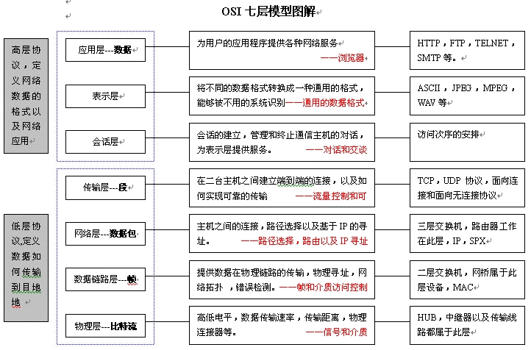

七层结构简介

Slide 14
应用OSI 模型
应用OSI 模型
O S I层 | 功能
应用层 | 在程序之间传递信息
表示层 | 处理文本格式化，显示代码转换
会话层 | 建立、维持、协调通信
传输层 | 确保数据正确发送
网络层 | 决定传输路由，处理信息传递
数据链路层 | 编码、编址、传输信息
物理层 | 管理硬件连接

Slide 15


应用OSI 模型
Hello!
Internet

Slide 16
应用OSI 模型
Hello!
Internet

Slide 17
应用OSI 模型
高层数据
应用层
Hello
PDU
表示层
会话层
TCP/UDP头
Hello
段
传输层
IP包头
TCP/UDP头
Hello
网络层
报文
LLC子层
IP包头
TCP/UDP头
Hello
LLC子层
帧
数据链路层
MAC子层
LLC子层
IP包头
TCP/UDP头
Hello
FCS
MAC子层
物理层
比特
Page <number>/3

Slide 18
帧规范
一种典型的Ethernet帧
头
帧尾
前导信息
帧开始
定界符
目标
地址
源地址
长度
数据
填充位
帧检验序列,
(错误校验信息)
控制信息

Slide 19
帧规范
一种典型的Token Ring
控制信息
错误检测信息
开始
定界符
访问
控制
帧控制
目标地址
源地址
数据
帧检测
顺序
帧结束
定界符
帧状态
开始
定界符
访问
控制
结束
定界符

Slide 20
层间编址
网络中每个节点都有两类地址标识：
  网络层地址
  数据链路层地址
数据链路层地址是与网络硬件相关联的固定序列号，这些地址在通过位于数据链路层中的MAC（介质访问控制）子层后被称为MAC地址
  由于工业标准指定了每个生产厂商可以使用的序列号，因而MAC地址是惟一的。

Slide 21
协议介绍
协议的作用
  数据翻译
  数据处理
  错误校验
  编址
TCP/IP是20世纪70年代中期美国国防部为ARPANET开发的网络体系结构,是最常用的网络协议

Slide 22
第5章 内容回顾
OSI模型分哪七层，从上往下依次为？

Slide 23
OSI模型
应用层协议
APDU
应用层
应用层
6 接口
表示层协议
PPDU
表示层
表示层
5 接口
会话层协议
SPDU
会话层
会话层
4 接口
传输层协议
TPDU
传输层
传输层
3 接口
网络层协议
报文
网络层
网络层
2 接口
数据链路层协议
帧
数据链路层
数据链路层
1 接口
物理层协议
比特
物理层
物理层
层
主机A
主机B
数据单元
1 写信 2格式 3打招呼 4传输方式 5选路 6精确定位 7货流

Slide 24
传输控制协议/网际协议
TCP/IP 和OSI
应用层
表示层
应用层
应用层
会话层
传输层
传输层
传输层
互联网层
互联网层
网络层
数据链路层
数据链路层
网络接口层
TCP/IP 4层模型
物理层
物理层
TCP/IP 5层模型
OSI 7层模型

Slide 25
传输控制协议/网际协议
TCP/IP模型和OSI的比较
  相同点
    两者都是以协议栈的概念为基础
    协议栈中的协议彼此相互独立
    下层对上层提供服务
  不同点
    OSI是先有模型；TCP/IP是先有协议，后有模型
    OSI适用于各种协议栈；TCP/IP只适用于TCP/IP网络
    层次数量不同

Slide 26
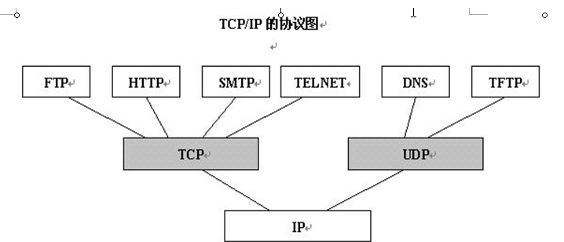
传输控制协议/网际协议
TCP/IP结构

Slide 27
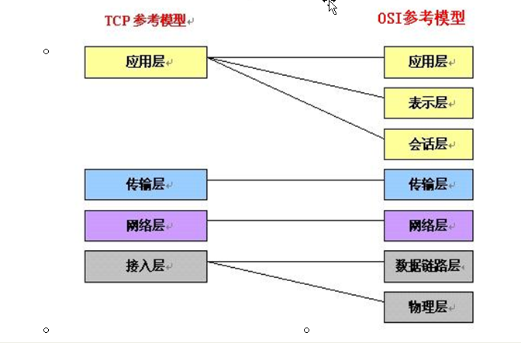
传输控制协议/网际协议
TCP/IP和OSI的比较
Page <number>/31

Slide 28
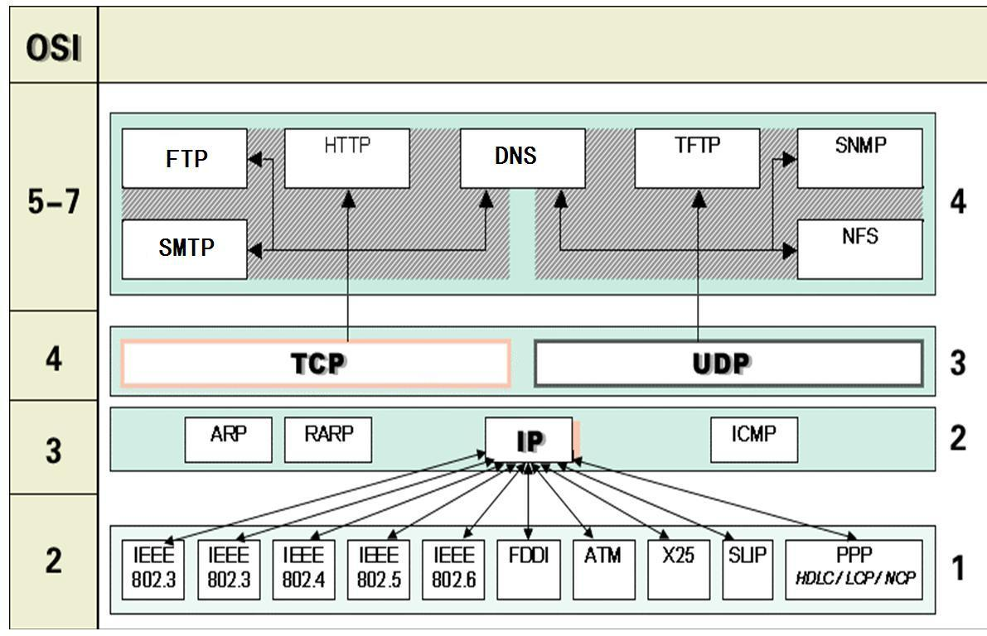
TCP/IP核心协议
Page <number>/31

Slide 29
TCP/IP核心协议
IP协议
  网际协议（IP）属于TCP/IP模型和互连网层，提供关于数据应如何传输以及传输到何处的信息。
  IP是一种使TCP/IP可用于网络连接的子协议，即TCP/IP可跨越多个局域网段或通过路由器跨越多种类型的网络。
  数据帧的I P部分被称为一个IP数据报，IP数据报如同数据的封面，包含了路由器在子网中传输数据所必需的信息。

Slide 30
TCP/IP核心协议
IP数据包
16
31
0
版本 | 互连网头长度 |  | 服务类型 | 总长度
标志号 |  |  |  | 标志符 |  | 段偏移量
生存时间 |  | 协议 |  | 头校验和
源IP地址
目标IP地址
可选项 |  |  |  |  | 填充位
数据
数据

Slide 31
TCP/IP核心协议
传输控制协议（ TCP）协议
  属于TCP/IP协议群中的传输层，提供可靠的数据传输服务。
  TCP是一种面向连接的子协议，意味着在该协议准备发送数据时，通信节点之间必须建立起一个连接。
  TCP协议位于IP子协议的上层，通过提供校验和、流控制及序列信息弥补I P协议可靠性的缺陷。
  另一方面， T C P包括了可保证数据可靠性的几个组件。是一种可靠的、面向连接的、字节流协议。
  TCP提供的可靠性是利用一种称为“重传肯定确认”机制来实现的。
Notes:
传输控制协议（ TCP）协议属于TCP/IP协议群中的传输层，提供可靠的数据传输服务。
TCP是一种面向连接的子协议，意味着在该协议准备发送数据时，通信节点之间必须建立起一个连接。
TCP协议位于IP子协议的上层，通过提供校验和、流控制及序列信息弥补I P协议可靠性的缺陷。如果一个应用程序只依靠I P协议发送数据，I P协议将杂乱地发送数据，如不检测目标节点是否脱机，或数据是否在发送过程中已被破坏。另一方面， T C P包括了可保证数据可靠性的几个组件。
TCP是一种可靠的、面向连接的、字节流协议。
TCP提供的可靠性是利用一种称为“重传肯定确认（Positive Acknowledgment With Retranmission——PAR）”机制来实现的。

Slide 32
TCP/IP核心协议
TCP数据包
16
31
0
源端口 |  | 目标端口
序列号
应答号
TCP头长度 | 代码 | 滑动窗口尺寸
校验和 |  | 紧急指示器
可选项
数据

Slide 33
TCP/IP核心协议
在传输数据之前，建立对话的两个端点之间交换称为握手的控制信息。
  TCP通过在段头第4个字的标志字段中设置相应的位来表示一个段的控制功能。
  TCP有三个段要交换，故称为“三段试握手”。
  当协作双方的模块结束数据传输时，它们就利用包含“无数据发送（FIN）”位的段来交换三段试握手信息，以关闭连接。
SYN
SYN,ACK
ACK,数据
开始传输数据
主机A
主机B

Slide 34
TCP/IP核心协议
(1)TCP发送的是连续的字节流而不是单独的分组。
因此要确保发送和接受的顺序，即用TCP的段头中的“序列号”和“确认号”字段来保持这个顺序。
(2) 每个系统可选择任意“号”作为起点。但通常情况下ISN总是0。
(3) 数据中的每个字节是从ISN开始顺序编号的，因而被发送数据的第一个实际字节的顺序号为ISN+1（通常为1）。
(4) 确认段（ACK）执行两种功能：肯定确认和流控制

Slide 35
TCP/IP核心协议
窗口字段：含有远端有能力接收的字节数。
TCP还负责将从IP接收到的数据传送给合适的应用程序。
接收该数据的应用程序是用一个16位的“端口号”标识的。
源端口和目的端口是包含在段头的第一个字节中，使数据正确地传进和传出应用层，这是传输层的一个重要服务。

Slide 36
TCP/IP核心协议
UDP （用户数据报协议）
  U D P是一种无连接的传输服务，它不保证数据包以正确的序列被接收
  实际上根本不保证数据包的接收，而且，它不提供错误校验或序列编号。
  U D P报头仅包含了四个域：源端口、目标端口、长度和校验和。

Slide 37
TCP/IP核心协议
UDP数据包
0 16 31
源站端口 | 目的站端口
长度 | 校验和
数据区

Slide 38

IP地址
192.168.2.10
192.168.2.1
使用IP协议通讯的主机都有IP地址
在计算机中，IPv4地址用一个32位无符号整数表示

Slide 39
端口号
TCP/UDP协议使用16位整数存储端口号，所以每个主机拥有 65,535 个端口
一些端口被IANA分配给指定应用
  21: FTP
  23: Telnet
  80: HTTP
  RFC 1700 (大约有2000个保留端口)
Port 0
Port 1
Port 65535

Slide 40
TCP和UDP的区别
TCP提供一种面向连接的、可靠的字节流服务
UDP是无连接的、不可靠的数据协议报

Slide 41
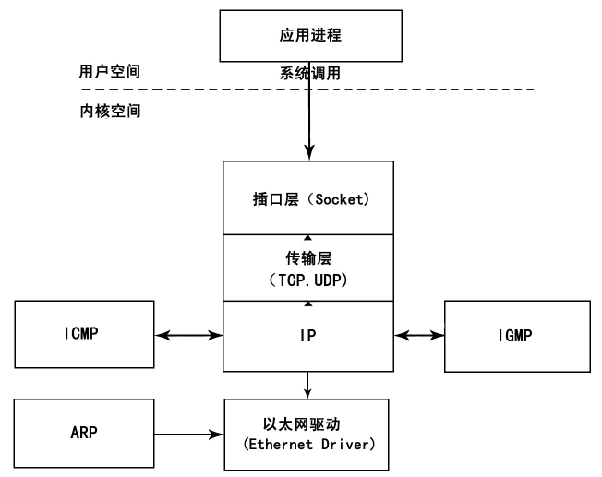
套接字(Socket)
Socket(套接字)是一种通
讯机制，它包含一整套的调
用接口和数据结构的定义，
它给应用进程提供了使用如
TCP/UDP等网络协议进行网
络通讯的手段。

Slide 42
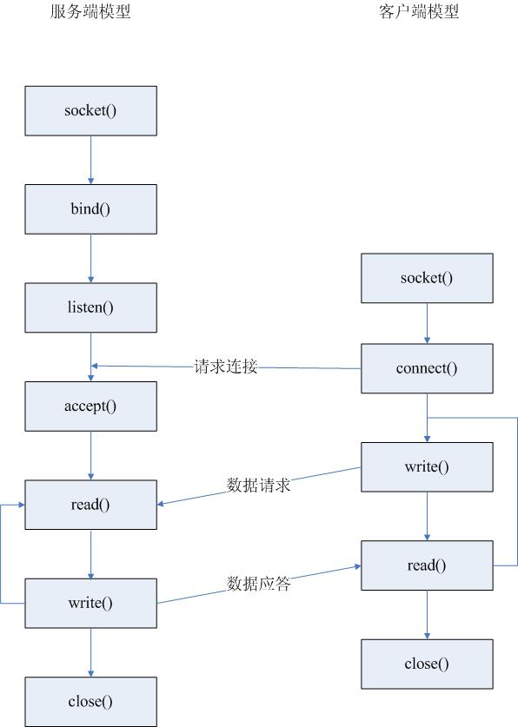
TCP客户服务器编程模型
客户端通常的调用序列是：
调用socket函数创建套接字。
调用connect连接服务器端。
调用I/O函数(read/write)与服务器端通讯。
调用close关闭套接字。
服务器端通常的调用序列为：
调用socket函数创建套接字。
调用bind指定本地地址和端口。
调用listen启动监听。
调用accept从已连接列队中提取客户连接。
调用I/O函数(read/write)与客户端通讯。
调用close关闭连接。

Slide 43
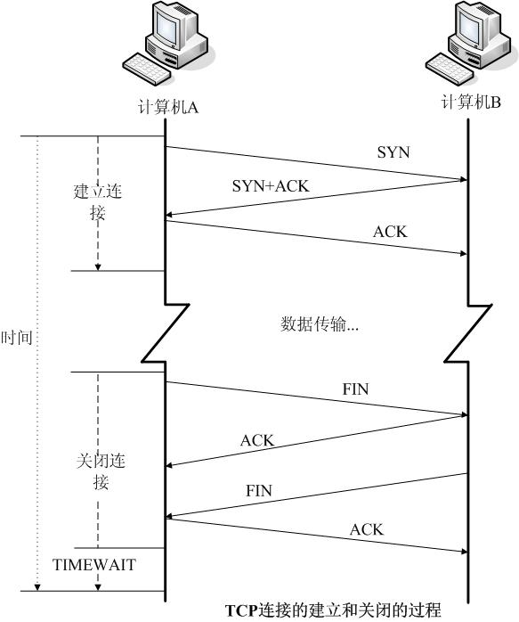
TCP的连接和关闭过程

Slide 44
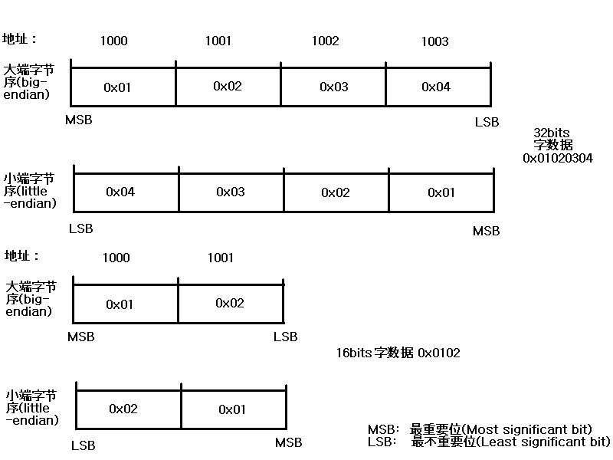
字节序
不同体系结构的主机使用不同的字节序存储器中保存多字节整数
字节序分为大端和小端字节序
网络协议使用网络字节序
网络字节序即大端字节序

Slide 45
判断字节序
static int isBigEndian()
{
uint32_t thisx = 0x01020304;
uint8_t *thisp = (uint8_t *)&thisx;
return (*thisp == 1) ? 1 : 0;
}
int main(int argc, char **argv)
{
printf("Byte order: %s Endian\n", isBigEndian() ?"Big" :"Little");
return 0;
}

Slide 46
字节序转换函数
htonl 将一个32位整数由主机字节序转换成网络字节序。
htons 将一个16位整数由主机字节序转换成网络字节序。
ntohl 将一个32位整数由网络字节序转换成主机字节序。
ntohs 将一个16位整数由网络字节序转换成主机字节序。

Slide 47
通用地址族结构
typedef unsigned short sa_family_t;
#include <sys/socket.h>
struct sockaddr {
sa_family_t sa_family; /* 地址族 */
char sa_data[14]; /* 地址值，实际可能更长 */
};
#define SOCK_MAXADDRLEN 255 /* 可能的最长的地址长度 */
我们不会真的用到sockaddr结构，我们需要填写真正的地址族相关的地址结构，然后在传递给需要地址结构的函数时, 把指向该结构的指针转换成(struct sockaddr *)就传递进去

Slide 48
IPV4地址族结构
#include <netinet/in.h>
struct in_addr {
in_addr_t s_addr;
};
struct sockaddr_in {
uint16_t sin_family;
uint16_t sin_port;
struct in_addr sin_addr;
char sin_zero[8];
};
sin_family 地址族，如AF_INET， 主机字节序。
sin_port，端口号，16位值，网络字节序。
sin_addr，IPv4地址，一个32位整数，网络字节序。 。
域sin_addr由于历史原因被声明为类型struct in_addr, 但它实际上只包含一个32位的整数，这个类型定义在 netinet/in.h之中。

Slide 49
IPv4地址族和字符地址间的转换
#include <sys/types.h>
#include <sys/socket.h>
#include <netinet/in.h>
#include <arpa/inet.h>
const char * inet_ntop(int af, const void * restrict src, char * restrict dst, socklen_t size);
int inet_pton(int af, const char * restrict src, void * restrict dst);
网络二进制IP地址
地址族
字符串IP地址
指向缓存区dst的大小，避免溢出
地址族
字符串IP地址
网络二进制IP地址

Slide 50
填写IPv4地址族结构实例
struct sockaddr_in sin;
char buf[16];
memset(&sin, 0, sizeof(sin));
sin.sin_family = AF_INET;
sin.sin_port = htons(3001);
if(inet_pton(AF_INET, “192.168.2.1”, &sin.sin_addr.s_addr) <= 0)
{
//错误处理
}
printf(“%s\n”, inet_ntop(AF_INET, &sin.sin_addr.s_addr, buf, sizeof(buf)));

Slide 51

域名解析
查询www.google.com的IP地址
返回66.249.89.99
访问66.249.88.99
202.98.0.68
DNS
66.249.89.99
www.google.com

Slide 52
域名解析函数
#include <netdb.h>
struct hostent {
char *h_name;
char *h_aliases;
int h_addrtype;
int h_length;
char **h_addr_list;
};
#define h_addr h_addr_list[0]
struct hostent * gethostbyname(const char *hostname);
extern int h_errno;
char *hstrerror(int err);

Slide 53
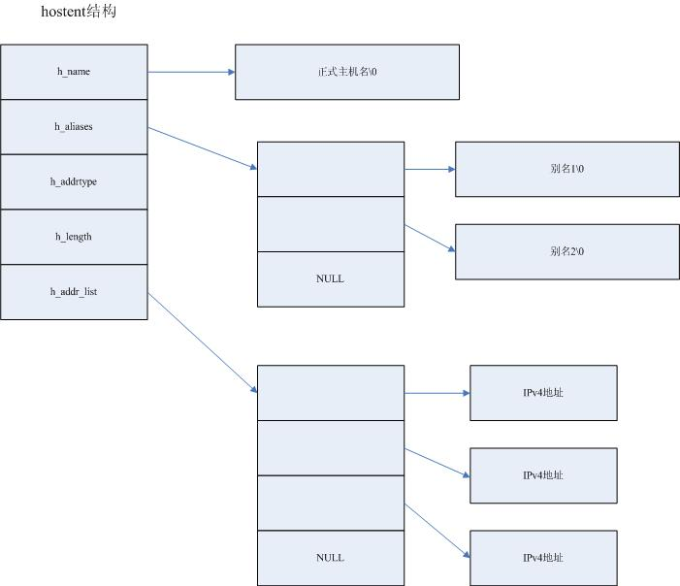
域名解析

Slide 54
域名解析的例子
if((hptr = gethostbyname(“www.google.com”)) == NULL)
{
fprintf(stderr, "gethostbyname call failed. %s\n", hstrerror(h_errno));
return -1;
}
printf("official name: %s\n", hptr->h_name);
for(pptr = hptr->h_aliases; *pptr != NULL; pptr ++)
{
printf("\t alias: %s\n", *pptr);
}
if(hptr->h_addrtype != AF_INET)
{
fprintf(stderr, "Invalid address type %d\n", hptr->h_addrtype);
return -1;
}
pptr = hptr->h_addr_list;
for(; *pptr != NULL; pptr ++)
{
printf("\t address: %s\n", inet_ntop(hptr->h_addrtype, *pptr, str, sizeof(str)));
}
return 0;

Slide 55
创建套接字
#include <sys/socket.h>
int socket(int domain, int type, int protocol);
socket()函数用来创建套接字
domain指出协议族(如AF_INET指定IPV4)
type指定协议类型,SOCK_STREAM指定字节流协议(如TCP)，SOCK_DGRAM指定数据报协议(如UDP),
protocol指定具体协议,通常传递0
成功返回非负的套接字, 失败返回-1

Slide 56
连接服务器
TCP/IP客户端模型通常要调用connect去连接一个服务端
#include <sys/types.h>
#include <sys/socket.h>
int connect(int sockfd, struct sockaddr *serv_addr, int addrlen );
sockfd为socket函数返回的socket描述符
serv_addr为服务器的地址
addrlen为sockaddr结构体的长度

Slide 57
关闭套接字
关闭socket可以简单的调用close函数
#include<unistd.h>
int close(int sockfd);
sockfd为socket函数返回的socket描述符

Slide 58
套接字I/O
#include <unistd.h>
int read (int sockfd, void* buf, size_t nbytes);
read()函数用来从已连接套接字读入数据。其中：
  参数sockfd为已连接套接字。
  参数buf用于保存数据的缓冲区。
  参数nbytes指出你期望读入的字节数。
read()函数将返回读入的字节数，返回0表示套接字已关闭，出错返回-1并设置errno。

Slide 59

套接字I/O
#include <unistd.h>
int write(int sockfd, void*buf, size_t nbytes);
write()函数向已连接套接字写入数据。其中：
  参数sockfd为已连接套接字。
  参数buf用于保存数据的缓冲区。
  参数nbytes指出buf中期望写入的字节数。
write()函数将成功返回写入的字节数，出错返回-1并设置errno，向一个已关闭套接字多次调用write()将引发SIGPIPE信号。

Slide 60
read和write
read()/write()调用，并非总是返回符合我们想要的字节数，因为返回的是实际写入和实际读入的字节数，这个数字可能等于或小于我们的期望值，所以对read()和write()调用结束后一定要检查它的返回值。

Slide 61
Echo客户端例子代码
int main(int argc, char *argv[])
{
int sockfd, ret = RET_OK;
struct sockaddr_in servaddr;
struct hostent *server;
char buffer[BUFFER_SIZE];
if (argc < 2) {
fprintf(stderr,"usage %s hostname\n", argv[0]);
return RET_ERR;
}
if((server = gethostbyname(argv[1])) == NULL)
{
herror("gethostbyname. ");
return RET_ERR;
}
if((sockfd = socket(AF_INET, SOCK_STREAM, 0)) < 0)
{
perror("ERROR opening socket");
return RET_ERR;
}
memset(&servaddr, 0, sizeof(servaddr));
servaddr.sin_family = AF_INET;
servaddr.sin_addr.s_addr = *(uint32_t *)server->h_addr;
servaddr.sin_port = htons((uint16_t)ECHO_PORT);
if ((ret = connect(sockfd,(struct sockaddr *)&servaddr, sizeof(servaddr))) < 0)
{
perror("ERROR connecting");
goto failed;
}

Slide 62
Echo客户端例子代码(续)
while(1)
{
printf("Enter the message : ");
if(fgets(buffer, sizeof(buffer) - 1, stdin) == NULL)
{
break;
}
if((ret = write(sockfd,buffer,strlen(buffer))) < 0)
{
perror("ERROR writing to socket");
break;
}
if((ret = read(sockfd,buffer, sizeof(buffer) - 1)) < 0)
{
perror("ERROR reading from socket");
break;
}
if(ret == 0)
{
printf("Server disconnect\n");
break;
}
buffer[ret] = 0;
printf("Server echo message: %s\n",buffer);
}
failed:
close(sockfd);
return ret < 0 ? RET_ERR : RET_OK;
}

Slide 63
服务器程序
服务器端几个重要的系统调用，他们分别是bind, listen, accept。

Slide 64
bind函数
服务器需要明确指出要监听的端口号。
服务器程序常需要调用bind函数为套接字指定本地端口和地址
#include <sys/types.h>
#include <sys/socket.h>
int bind(int sockfd, const struct sockaddr *addr, socklen_t addrlen);
sockfd参数为成功调用socket函数返回的套接字。
addr 参数用于指定本地端口和地址。
addlen参数指出addr结构的字节数
bind调用成功返回0。否则返回 -1 并将错误码存放于全局变量errno之中

Slide 65
特殊bind地址
一台主机可以有多个网络接口和多个IP地址，如果我们只关心某个地址的连接请求，我们可以指定一个具体的本地IP地址，如果要响应所有接口上的连接请求就要使用一个特殊的地址INADDR_ANY。
#define INADDR_ANY (uint32_t)0x00000000

Slide 66
listen函数
当我们给服务器端套接字调用bind指定了本地IP地址后，这就如同电话总机已经有了具体的号码，而端口号就如同我们的分机号码，此时需要把分机电话的振铃打开，同时还要对同时拨入的多个电话进行排队，listen函数就完成这一功能
#include <sys/socket.h>
int listen(int sockfd, int backlog);
其中：
sockfd参数为成功调用socket函数返回的套接字，并已经成功调用bind。
backlog参数告诉套接字在忙于处理上一个请求时还可以接受多少个进入的请求，换句话说，这决定了挂起连接的队列的大小。
而如果listen调用成功返回0，失败返回 -1 并将错误码存放于全局变量errno之中。

Slide 67
accept函数
类似于听见电话铃响后接起电话，现在你已经建立起一个与你的客户的连接，这个连接保持直到你或你的客户挂线。网络服务端也有类似的过程，它使用accept函数接受客户端的连接
accept调用成功，返回值为一个新的套接字，这个套接字代表着与客户的TCP连接，服务端将使用这个新套接字与客户通信。accept返回的套接字我们称之为已连接套接字
#include <sys/socket.h>
int accept(int sockfd, struct sockaddr *addr, socklen_t *addrlen);
其中：
sockfd为成功调用socket()返回的套接字
addr为连接客户端的地址
addrlen为addr的长度

Slide 68
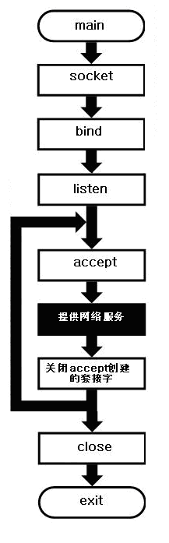
echo服务器程序流程

Slide 69
Echo单客户服务器代码
if((sockfd = socket(AF_INET, SOCK_STREAM, 0)) < 0)
{
perror("ERROR opening socket");
return RET_ERR;
}
memset(&servaddr, 0, sizeof(servaddr));
servaddr.sin_family = AF_INET;
servaddr.sin_addr.s_addr = INADDR_ANY;
servaddr.sin_port = htons(ECHO_PORT);
if ((ret = bind(sockfd, (struct sockaddr *) &servaddr, sizeof(servaddr))) < 0)
{
perror("ERROR on binding");
goto failed;
}
if((ret = listen(sockfd,LISTEN_QUEUE_NUM)) != 0)
{
perror("ERROR on listen");
goto failed;
}
while(1)
{
len = sizeof(cliaddr);
if((nsock = accept(sockfd, (struct sockaddr *) &cliaddr, &len)) < 0)
{
perror("accept");
break;
}
proc_echo(nsock);
close(nsock);
}
failed:
close(sockfd);
return ret < 0 ? RET_ERR : RET_OK;

Slide 70
单客户服务器的问题
我们的服务器程序只能同时服务于一个客户端，因为每当accept返回一个连接，我们就进入另一个循环内部处理客户请求，此时即便是有新的连接请求到来，服务器端也没有机会调用accept处理新的连接，这个过程一直到客户端关闭连接。

Slide 71
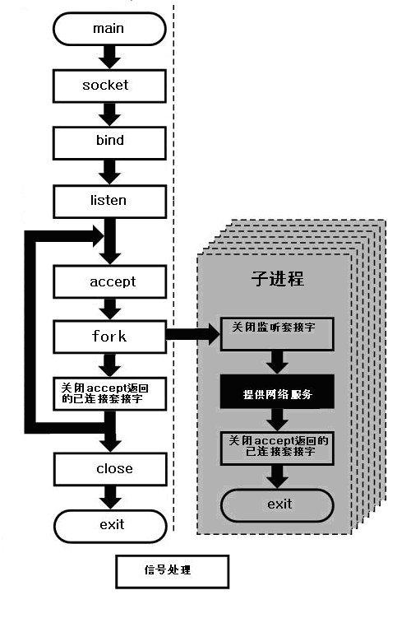
多客户并发服务器

Slide 72
并发服务器例子代码
while(1)
{
len = sizeof(cliaddr);
if((ret = accept(sockfd, (struct sockaddr *) &cliaddr, &len)) < 0)
{
if(errno == EINTR)
continue;
perror("accept");
break;
}
nsock = ret;
if((pid = fork()) < 0)
{
break;
}
else
if(pid == 0)
{
close(sockfd);
return proc_request(nsock);
}
close(nsock);
}

Slide 73
本章总结
网络模型
OSI与TCP/IP网络模型，理解数据的封装和拆封。了解TCP、IP协议。端口与域名的作用
数据的封装和拆封
网络基础
TCP/IP协议
服务和端口
网络编程（上）
域名
Socket编程基础知识
基于TCP协议的socket编程
套接字创建与关闭
Socket编程
连接远程主机
Socket I/O API
单客户服务器例子
多客户端服务器例子

Slide 74
实验及实验注意事项
任务1：主机字节序检测程序
任务2：域名解析程序
任务3：回射服务器和客户端
任务4：多客户端回射服务器程序

Slide 75
M
N
A
B
C
应用层
传输层
TCP头
TCP头
网络层
Dip：C
Sip：A
TCP头
Dip：C
Sip：A
TCP头
Dip：A
Sip：C
TCP头
数据链路
Dmac：B
Smac：A
Dip：C
Sip：A
TCP头
Dmac：c
Smac：A
Dip：C
Sip：A
TCP头
Dmac：c
Smac：A
Dip：C
Sip：A
TCP头
物理

Slide 76
OSI模型
应用层协议
APDU
应用层
应用层
6 接口
表示层协议
PPDU
表示层
表示层
5 接口
会话层协议
SPDU
会话层
会话层
4 接口
传输层协议
TPDU
传输层
传输层
3 接口
网络层协议
报文
网络层
网络层
2 接口
数据链路层协议
帧
数据链路层
数据链路层
1 接口
物理层协议
比特
物理层
物理层
层
主机A
主机B
数据单元
1 写信 2格式 3打招呼 4传输方式 5选路 6精确定位 7货流

Slide 77
第4章 内容回顾
会话层
不参与具体的数据传输，但它却对数据传输进行管理。会话层在两个相互通信的应用进程之间，建立、组织和协调其交互。例如，确定是双工工作（每一方同时发送和接收），还是半双工工作（每一方交替发送和接受）。当发生意外时（如已建立的连接突然中断了），要确定在重新恢复会话时应从何处开始。

